Slide 1
MIS系統架構說明
Chapter1
再保系統篇

Slide 2
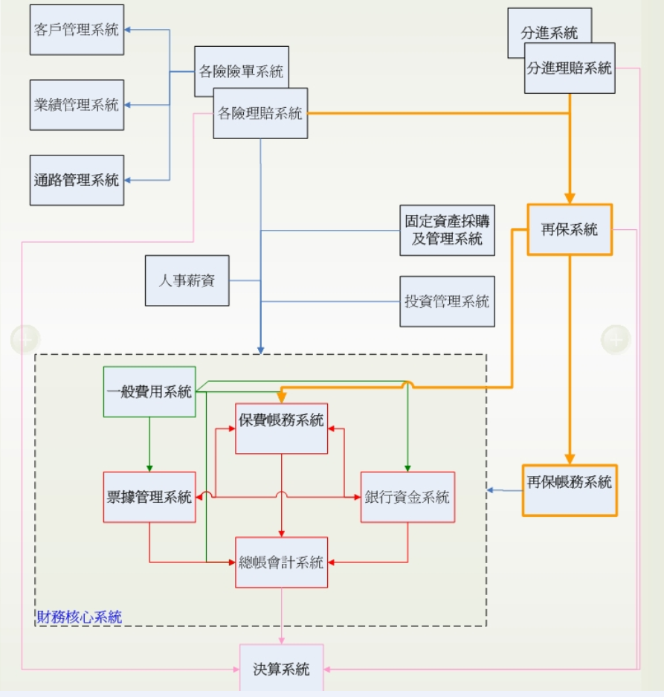
Input
系統架構概況圖
表再保相關
表決算相關
表財務相關

Slide 3
再保系統設計概念
MIS
簽單系統
財務系統
再保帳務
分進系統
RIN
再保系統

Slide 4
再保系統設計概念
合約管理
業務分保
模組管理
業務限額表
基本維護
臨分
合約再保
分進及共用
業務承保
須審核
再保審核
臨分處理
SLIP
同險管理
合約分保
配額處理
分保調整
Bordereux
Profiles
分公司攤負帳
(預估/實際帳)
統計報表
再保帳務
分進Offers
管理
分進業務
明細登錄
再保帳單
商業智慧
分進出險
通知管理
分進帳單
分進理賠
明細登錄
調整佣金
合約移轉
出險通知
業務理賠
合約
攤賠處理
合約結算
已付通知
攤賠調整
盈餘佣金

Slide 5
1-1 Rin Impact Demo

Slide 6
1-1 再保資料應用說明
可統計再保成本。
    Ex:各單位再保成本or特定客戶再保成本
結合簽單系統欄位屬性
    Ex:同險累積保額
提供更準確的預估數字
    Ex:決算預估未達帳

Slide 7
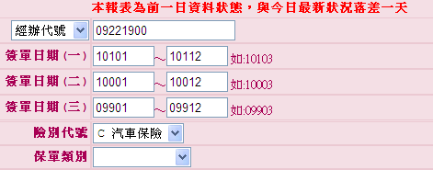
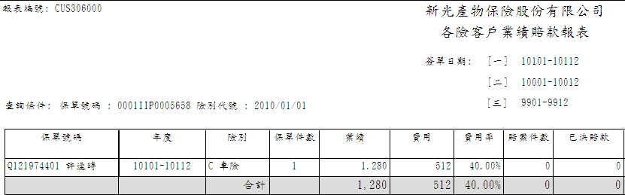

1-1 Cus306特定統編業績賠款報表

Slide 8
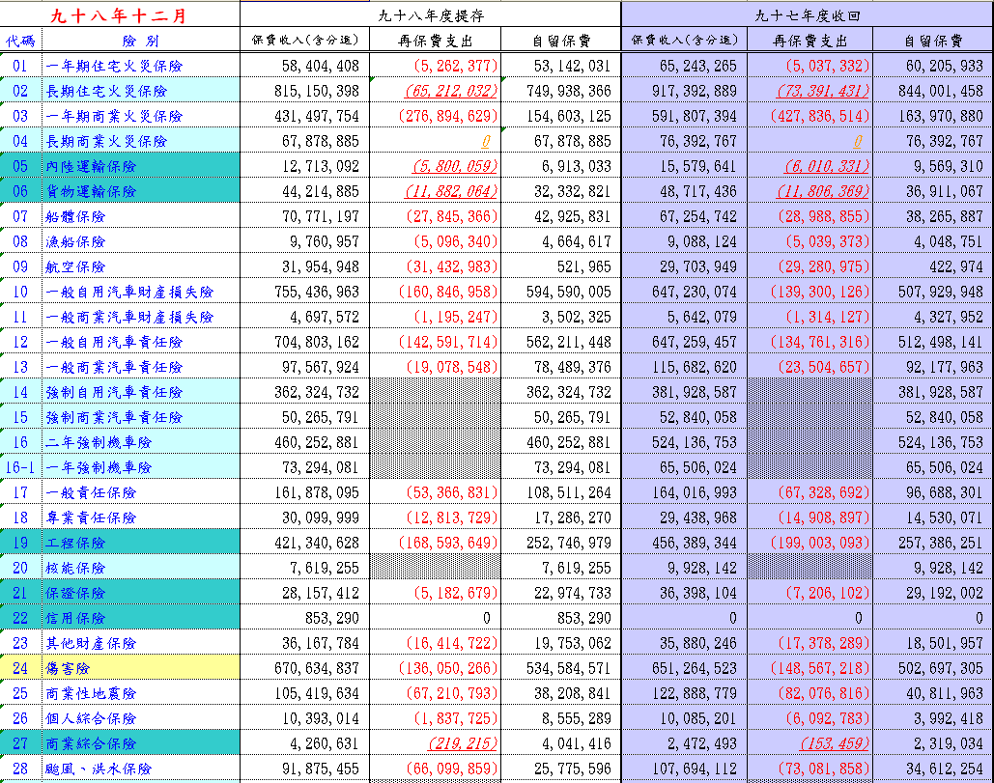
1-1決算--未滿期自留保費提存

Slide 9
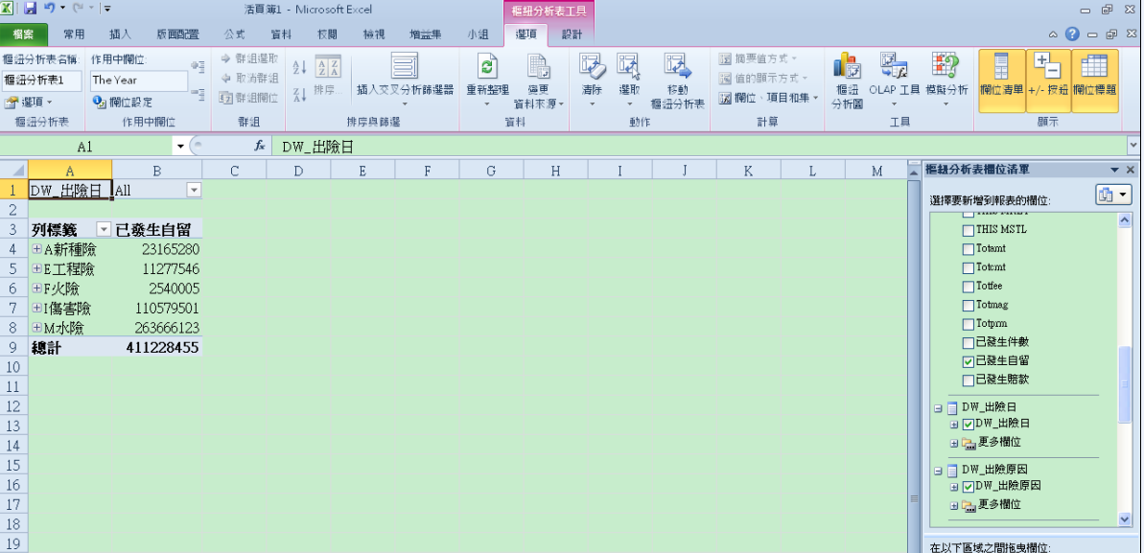
1-1 BI商業智慧

Slide 10
1-2 Rin Integrate Demo

Slide 11
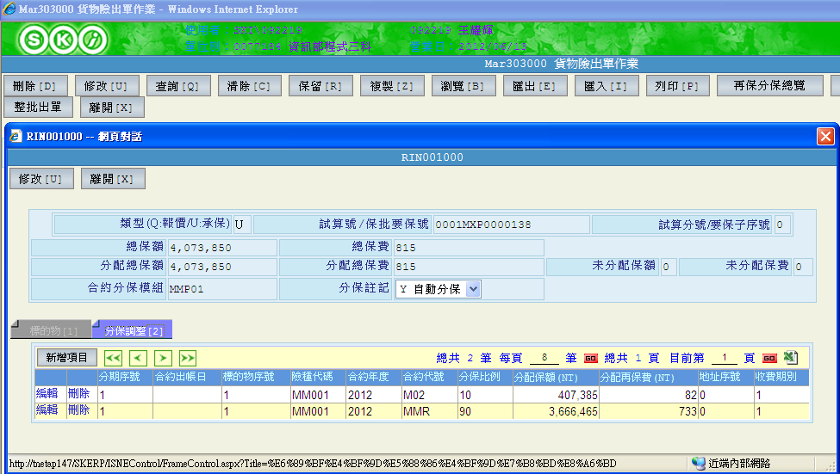
1-2 整合簽單系統

Slide 12
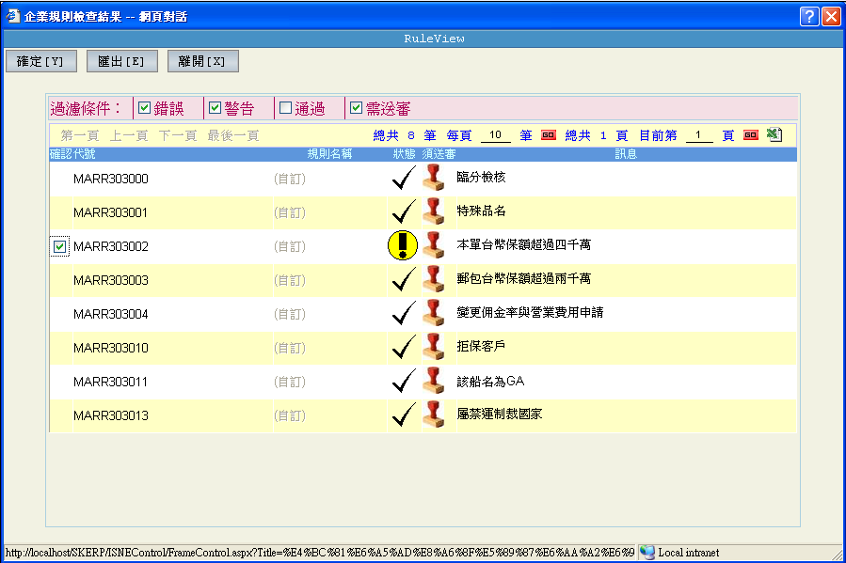
1-2 整合簽單系統

Slide 13
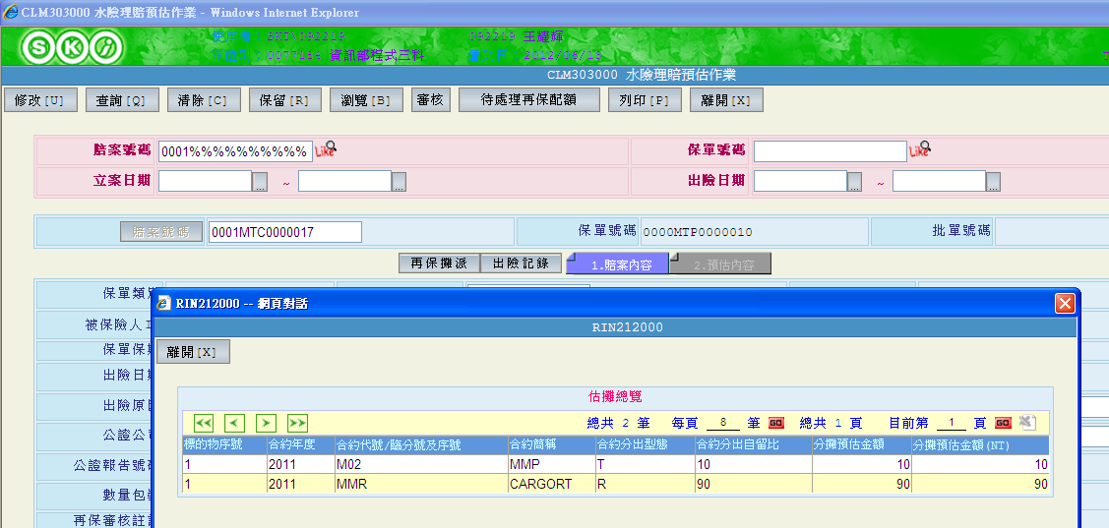
1-2 整合CLM理賠系統

Slide 14
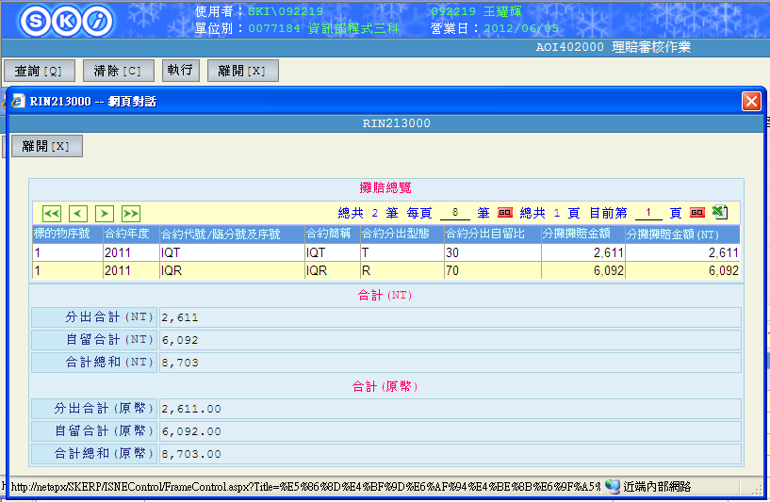
1-2 整合AOI財會系統

Slide 15
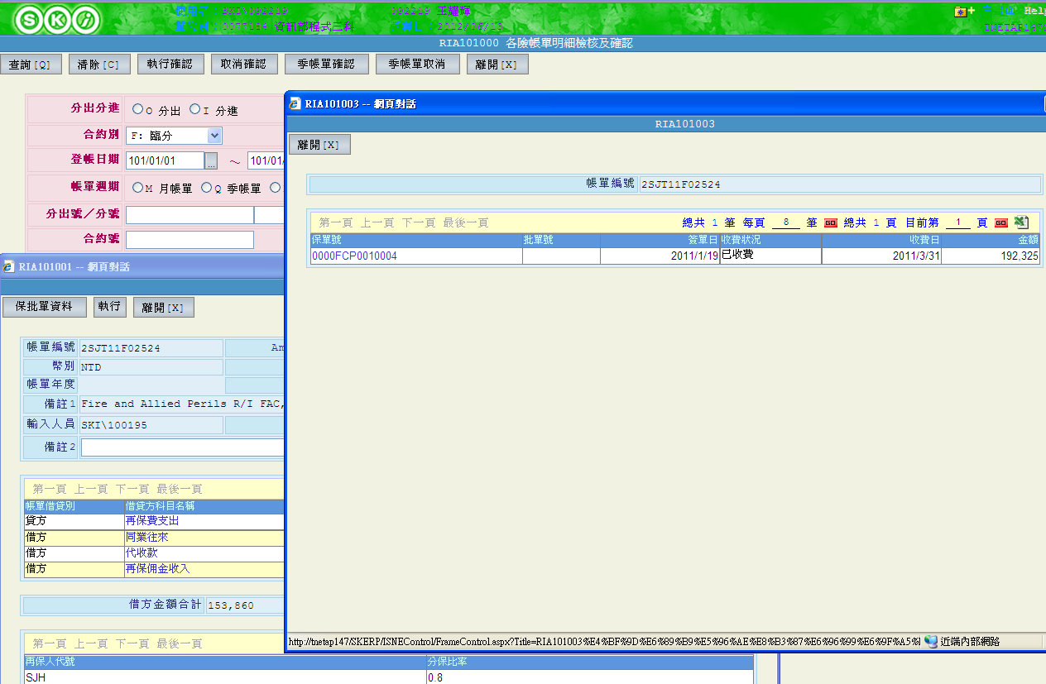
1-2 整合RIA再保帳務

Slide 16
再保險系統簡介
Chapter2
再保業務介紹

Slide 17
再保險之方式
 | 基本特性 | 優 點 | 缺 點
合約 | 1.先行訂定再保險交易上所需各 項事宜。 2.符合合約範圍之再保險予以分 出， 合約再保人即接受，保險 人對分出 業務自動獲得保障。 3.再保險人對合約範圍內之危險 有接受之義務。 | 1. 再保險人不再個別檢 查每一危險，只要危 險屬於合約範圍，再 保險人無權拒絕或另 訂費率，不論好壞均 須受。 2.降低承保業務之再保 處理成本。 | 1.如遇業務來源之危 險過份巨大而集中 ，再保合約無法消 納，需要臨時作個 別再保安排。
臨分 | 1.可針對個別保險單或危險辦理 再保險。 2.保險人與再保人雙方均可自由 決定。 3.再保險條件不必一致。 | 1. 因保險金額過大，再 保險合約無法完全容 納時，可經由臨時再 保安排，以補合約再 保之不足。 2.選擇對象有彈性。 | 1.處理成本高。 2.再保佣金低。 3.不易掌握時效。

Slide 18
再保險之型態(含合約及臨分)
1.比例再保險
（1）比率合約再保險(Quota Share Reinsurance)
    原保險人將每一危險，依事先約定之百分比與最高額度，分與再保險人。
（2）溢額合約再保險(Surplus Reinsurance)
    原保險人對於任何超出之危險而不作自留之部份，以自留額之一定倍數(line)，分入該再保險合約。
2.非比例再保險
（1）超額賠款再保險(Excess of Loss Reinsurance)
    再保險人係對原保險人，同意有關任一危險或任一事故之所有賠款超過一特定限額時，就超過部份負責至一定額度。
（2）超額賠款率再保險(Excess of Loss Ratio，Stop Loss Reinsurance)
    在約定之一承保年度內，對於原保險人之賠款率超過約定標準時，由再保險人就超過部份負責至某一賠款率或金額。
（3）累計超額賠款再保險(Aggregate Excess of Loss Reinsurance)
    原保險人在約定之一承保年度內，發生之累計總賠款超過約定金額時，其超過部分由再保險人負責。

Slide 19
再保險之業務範圍
分出
    以本公司承接的保單，再以合約或臨分的方式，分出給再保公司或再保經紀人。
分進
    本公司承接，其它保險公司或再保經紀人，分入之保單。

Slide 20
再保相關部門介紹
再保部
    再保分出合約及分進合約的訂定
各險臨分科
    臨分分出及分進業務處理

Slide 21
再保險系統簡介
Chapter3
共保業務介紹

Slide 22
共保之目的
分攤風險
避免各保險公司殺價競爭

Slide 23
國內共保種類
工程險 (EIA)
水險大宗物資 (BUP)
水險漁船 (FVP)
工程險核能 (NUP)
火險住宅地震 (CEQ)
恐佈主義險 (PAP)
汽車強制險 (CMP)

Slide 24
負責單位
各險業務部
共保業務流程說明

Slide 25
再保險系統說明
Chapter4
再保系統概況

Slide 26
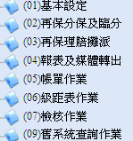
4-1各功能模組簡介
(01)設定自動分保及臨分判斷的參數
(02)合約自動分保、臨分相關作業、分進分出的合約配額調整
(03)合約臨分攤回處理Lpa/Pla、攤回配額調整
(04)再保相關報表及資料轉出
(05)帳單作業：產生合約帳單
(06)再保級距表
(07)再保資料的檢核作業
(09)舊系統的slip/pla/lpa的資料，僅提供查詢功能

Slide 27
4-2 合約加臨分分保流程
再保攤回作業
分保明細
簽單系統
自動分保
配額調整
Offer/Slip
產生帳單
Ria再保帳務

Slide 28
4-2自動分保流程
新
各險簽單系統
抓取日結後資料
自動分保
Service
產生分保資料
分保檔

Slide 29
4-2該放那些合約—(火險)
下列４個條件(rin102000)
（１）純火/火附
（２）商業/住宅
（３）是否有天災
（４）長期/短期

Slide 30
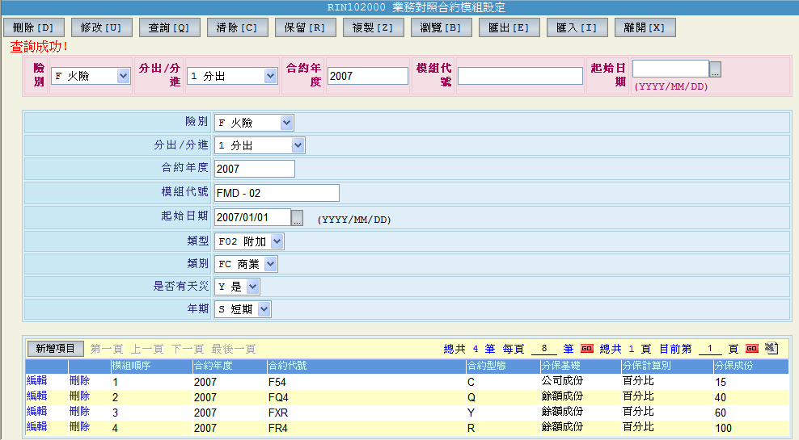
4-2 RIN102 業務對照合約模組設定

Slide 31
4-2 分保公式
分保額
  小於等於限額:
    分保額=(需分保額*合約分出比例)
  大於限額:
    分保額=限額
分保費＝可排入合約險種保費*(分保額/需分保額)
說明以商火為例：
    限額會依使用性質(A.B.C)及共保比例及同險累計有所不同。
    若使用性質沒有限額，會用合約限額代替。
    商火需分保額：FC0(商業純火)＋FCH(商業租金損失)＋FC8(商業營業中斷)

Slide 32
4-2 影響自動分保的主要參數
需分保額(分保額)
合約分出比例(分保額)
可排入合約險種(分保費)
使用性質(限額)
共保比例(限額)
同險累計(限額)

Slide 33
4-2 自動分保參數設定
 | 新
需分保額 | CMN303 GO
可排入合約險種 | RIN101000 GO
合約分出比例 | RIN101000 GO
使用性質 | RIN101000 GO
共保比例 | RIN101000 GO
同險累計 | RIN101000 GO

Slide 34
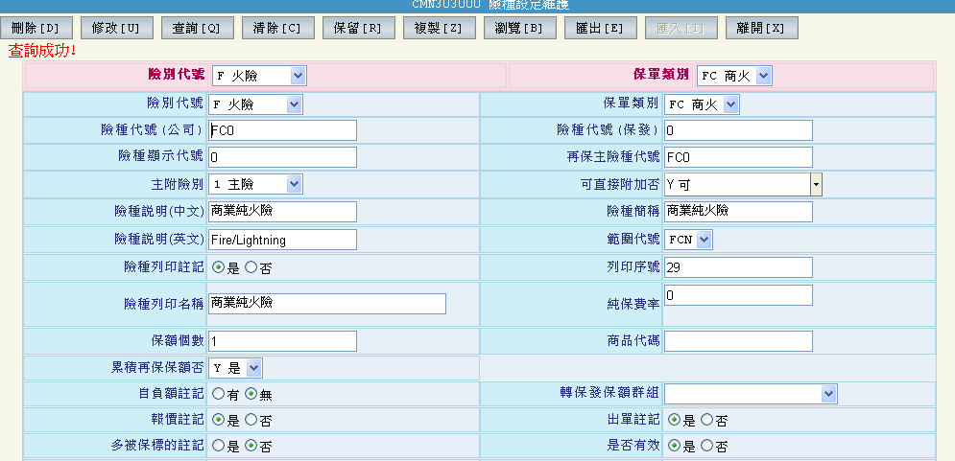
4-2 Cmn303險種設定維護
商火需分保額：FC0(商業純火)＋FCH(商業租金損失)＋FC8(商業營業中斷)

Slide 35
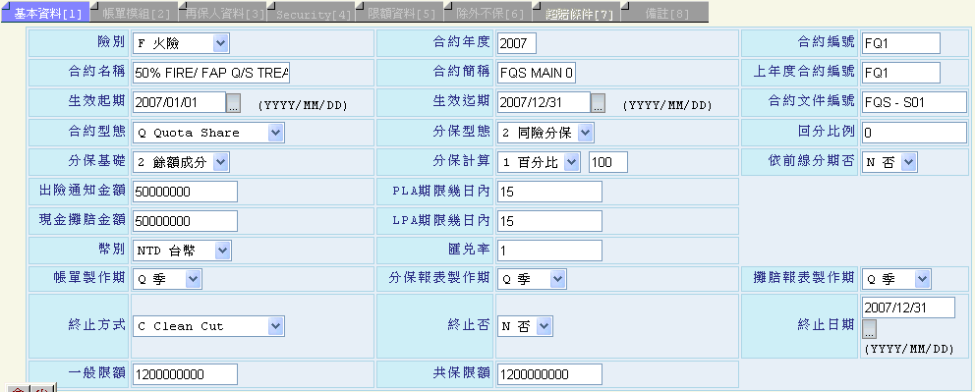
4-2 自動分保—合約設定(1)

Slide 36
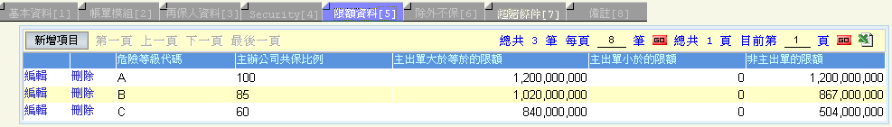
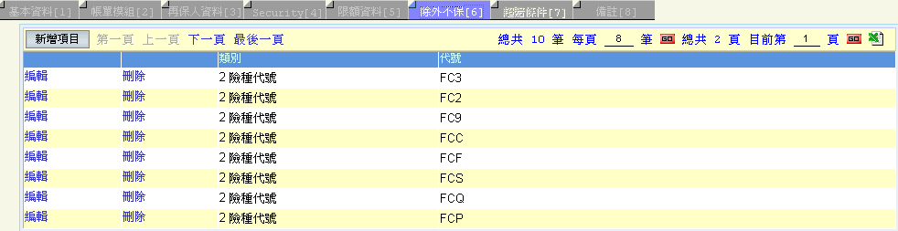
4-2 自動分保—合約設定(2)

Slide 37
4-3 臨分分保簡介
再保系統會使用到的相關程式
保單相關：
RIN204000(OFFER作業)
RIN205000(SLIP作業）
RIN201000(分保配額調整)
RIN201010(分進-分保配額調整)
RIN208000(重新分保計算)

Slide 38
4-3 臨分分保簡介
1.由新系統出單
臨分
合約
新系統出單
新系統出單
PUB\PUB\bsGetFrontData.vb
PUBService.bsGetRinRecoveryRecv
PUB\PUB\bsPubRinParamGet.vb
臨分OFFER作業-RIN204
日結
PUB\RIN\bsRinAutoCalcu.vb
臨分SLIP作業-RIN205
自動分保
分保調整RIN201
RIN201查詢是否有分保資料
RIN208重新分保作業

Slide 39
再保險系統簡介
Chapter5
理賠攤回簡介

Slide 40
4-3 臨分攤回簡介
再保系統會使用到的相關程式
賠款相關：
RIN301000(初步出險通知書PLA)
RIN302000(預估攤賠資料查詢與調整)
RIN304000(已付賠款通知書LPA)
RIN305000(實賠攤賠資料查詢與調整)
RIN308000(重新攤賠計算)

Slide 41
理賠攤回流程
分保明細
2
PLA
1
再保系統
理賠系統
產生PLA
送再保審核
3
審核通過
理賠列印步報告書
2
4
1
再保帳務
LPA
理賠系統
產生LPA
送再保審核
再保系統
產生帳單
3
審核通過由
理賠列印理算書
4
理賠日結
保費帳務

Slide 42
CLM/AOI/RIN的三角關係
CLM(理賠系統)
CLM(理賠系統)
1.再保配額
3.再保配額
2.日結
2.退件
RIN再保系統
RIN再保系統
3.會計彙計
1.取銷彙計
AOI理賠作業
AOI理賠作業

Slide 43
1.預估作業
預估
Service
各險預估作業
PUB\CLM\bsSend2Rin2CalcuOS.vb
新增時會自動進行預估攤回
及產生PLA資料
PUB\RIN\bsRintAutoCalcuOS.vb
臨分科審核分攤狀況是否正確
(RIN302再保註記為Y)
臨分科製作PLA報表

Slide 44
2.理算作業
實賠
Service
計算書出單
PUB\CLM\ bsSend2Rin2CalcuLoss.vb
新增時會自動進行實賠攤回
(RIN305再保註記為S)
PUB\RIN\bsRintAutoCalcuOLOSS.vb
再保部審核分攤狀況是否正確
(RIN305再保註記為Y)
RIN308重新攤賠作業
日結

Slide 45
Q&A

